Slide 1
Tema 03 - Hojas de estilo (Unidades de medida y colores)
Parte 2

Slide 2
1. Unidades de medida
Las medidas en CSS se emplean, entre otras, para definir la altura, anchura y márgenes de los elementos y para establecer el tamaño de letra del texto. Todas las medidas se indican como un valor numérico entero o decimal seguido de una unidad de medida.
CSS divide las unidades de medida en dos grupos:
Las medidas relativas: definen su valor en relación con otra medida, por lo que para obtener su valor real, se debe realizar alguna operación con el valor indicado.
Las unidades absolutas: establecen de forma completa el valor de una medida, por lo que su valor real es directamente el valor indicado.

Slide 3
1. Unidades de medida
Unidades absolutas
Una medida indicada mediante unidades absolutas está completamente definida, ya que su valor no depende de otro valor de referencia.
in, pulgadas ("inches", en inglés). Una pulgada equivale a 2.54 centímetros.
cm, centímetros.
mm, milímetros.
pt, puntos. Un punto equivale a 1 pulgada/72, es decir, unos 0.35 milímetros.
pc, picas. Una pica equivale a 12 puntos, es decir, unos 4.23 milímetros.

Slide 4
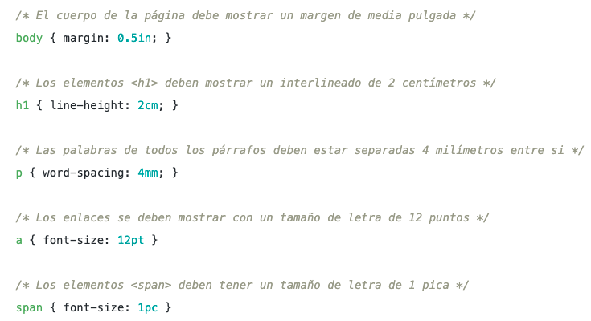
1. Unidades de medida
Unidades absolutas

Slide 5
1. Unidades de medida
Unidades absolutas
Principal ventaja: su valor es directamente el valor que se debe utilizar, sin necesidad de realizar cálculos intermedios.
Principal desventaja: son muy poco flexibles y no se adaptan fácilmente a los diferentes medios.
De todas las unidades absolutas, la única que suele utilizarse es el punto (pt) → Se trata de la unidad de medida preferida para establecer el tamaño del texto

Slide 6
1. Unidades de medida
Unidades relativas
A diferencia de las absolutas, no están completamente definidas, ya que su valor siempre está referenciado respecto a otro valor. A pesar de su aparente dificultad, son las más utilizadas en el diseño web por la flexibilidad con la que se adaptan a los diferentes medios.
em, (no confundir con la etiqueta <em> de HTML) relativa respecto del tamaño de letra del elemento.
ex, relativa respecto de la altura de la letra x del tipo y tamaño de letra del elemento.
px, (píxel) relativa respecto de la resolución de la pantalla del dispositivo en el que se visualiza la página HTML.
porcentaje (%), valor numérico seguido del símbolo % y siempre está referenciado a otra medida.

Slide 7
1. Unidades de medida
Unidades relativas
La unidad em hace referencia al tamaño en puntos de la letra que se está utilizando. Si se utiliza una tipografía de 12 puntos, 1em equivale a 12 puntos. El valor de 1ex se puede aproximar por 0.5 em.
Las medidas indicadas en píxel también se consideran relativas, ya que el aspecto de los elementos dependerá de la resolución del dispositivo en el que se visualiza la página HTML. Si un elemento tiene una anchura de 400px, ocupará la mitad de una pantalla con una resolución de 800x600.
La gran ventaja de las unidades relativas es que siempre mantienen las proporciones del diseño de la página.

Slide 8
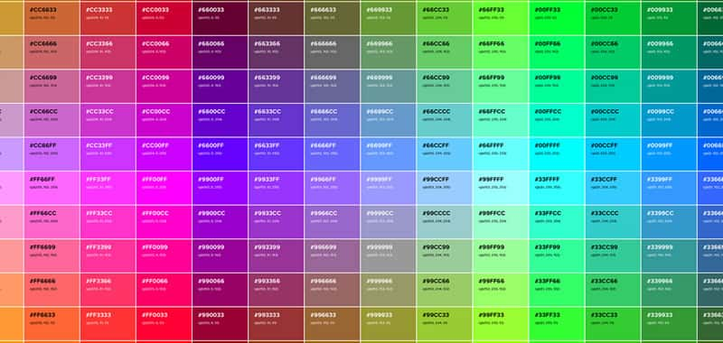
2. Colores
Los colores en CSS se pueden indicar de cinco formas diferentes:
palabras clave
colores del sistema
RGB hexadecimal
RGB numérico
RGB porcentual

Slide 9
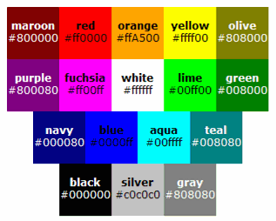
2. Colores
Palabras clave
CSS define 17 palabras clave para referirse a los colores básicos. Las palabras se corresponden con el nombre en inglés de cada color:
aqua, black, blue, fuchsia, gray, green, lime, maroon, navy, olive, orange, purple, red, silver, teal, white, yellow
Aunque es una forma muy sencilla de referirse a los colores básicos, este método prácticamente no se utiliza en las hojas de estilos de los sitios web reales, ya que se trata de una gama de colores muy limitada.

Slide 10
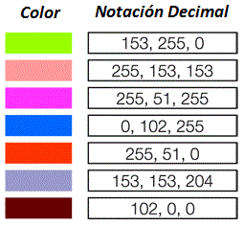
2. Colores
RGB decimal
El modelo RGB consiste en definir un color indicando la cantidad de color rojo, verde y azul que se debe mezclar para obtener ese color.
Si todas las componentes valen 0, el color creado es el negro y si todas las componentes toman su valor máximo, el color obtenido es el blanco. En CSS, las componentes de los colores definidos mediante RGB decimal pueden tomar valores entre 0 y 255.
La sintaxis que se utiliza para indicar los colores es rgb() y entre paréntesis se indican las tres componentes RGB, en ese mismo orden y separadas por comas.
Si se indica un valor menor que 0 para una componente, automáticamente se transforma su valor en 0. Igualmente, si se indica un valor mayor que 255, se transforma automáticamente su valor a 255.

Slide 11
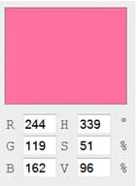
2. Colores
RGB porcentual
El funcionamiento y la sintaxis de este método es el mismo que el del RGB decimal. La única diferencia es que en este caso el valor de las componentes RGB puede tomar valores entre 0% y 100%.
Al igual que sucede con el RGB decimal, si se indica un valor inferior a 0%, se transforma automáticamente en 0% y si se indica un valor superior a 100%, se trunca su valor a 100%.

Slide 12
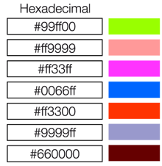
2. Colores
RGB hexadecimal
Se trata del método más utilizado con mucha diferencia.
Definir un color en CSS con el método RGB hexadecimal requiere realizar los siguientes pasos:
- Determinar las componentes RGB decimales del color original, por ejemplo: R = 71, G = 98, B = 176
- Transformar el valor decimal de cada componente al sistema numérico hexadecimal.

